Slide 1
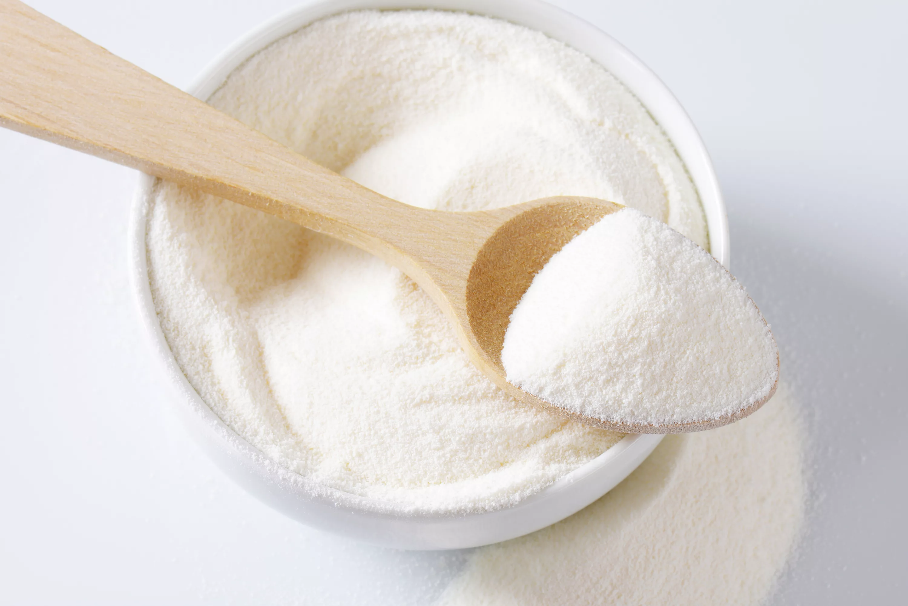
СЫВОРОТКА

Slide 2
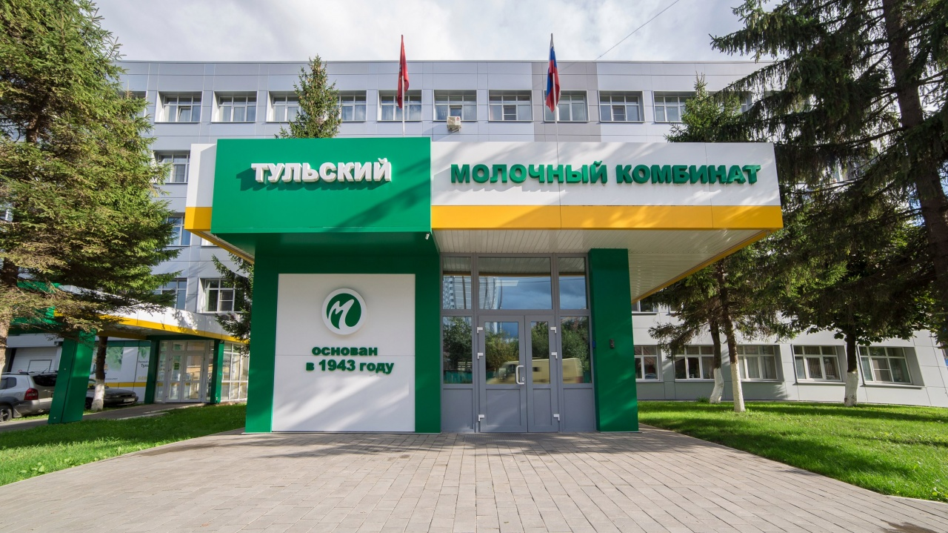
О компании
Тульский молочный комбинат
является одним из крупнейших
предприятий пищевой
промышленности Тульской области.
ТМК занимает лидирующее положение в регионе по масштабу переработки молока, объему и ассортименту изготовляемой продукции.

Slide 3
Сыворотка молочная сухая деминерализованная
ГОСТ - 56833-2015
индекс растворимости, см³ - 0,2
массовая доля влаги % -2
массовая доля белка % - 10,4 -11,3
группа чистоты - І
уровень РН — 6,3
массовая доля жира % - 0,5
массовая доля лактозы % -76-83
уровень деминерализации % -50
Сух.в-ва, % - 96
порядок расчетов: предоплата
проходит в системе «Меркурий»
стоимость может меняться в зависимости от объемов
условия доставки: самовывоз
упаковка: крафтмешок по 25 кг
условия хранения: при температуре хранения до +20 -365 суток
tulamilk.ru

Slide 4
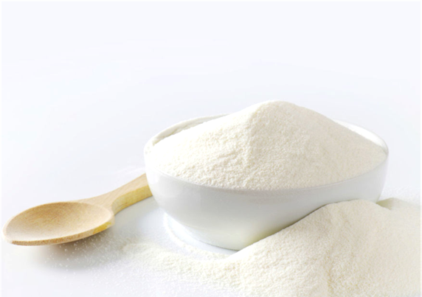
Технология производства
деминерализованной сыворотки
Основана на удалении из натуральной сыворотки балластной части золы с помощью электродиализа, с последующим сгущением и сушкой.
Удельный вес затрат на процесс деминерализации составляет 4 % от себестоимости продукции.
Уникальное соотношение между сывороточными белками, лактозой и минеральными веществами делает деминерализованную сыворотку незаменимым компонентом в производстве продуктов детского питания, особенно для детей раннего возраста, а также напитков повышенной биологической ценности, мороженого, плавленых сыров, кондитерских и хлебобулочных изделий.
Деминерализация сыворотки - это единственный путь крупномасштабной промышленной переработки. молочной сыворотки для последующего ее использования на пищевые цели.
tulamilk.ru

Slide 5
Сферы применения:
производство сыров: обогащение сывороточными
белками
мясная промышленность:
снижение себестоимости
готовой продукции
хлебобулочная промышленность
сгущенное молоко
производство
творожной массы
кондитерская
промышленность
глазированные
сырки
мороженое
спортивное питание
tulamilk.ru

Slide 6
Почему наша сыворотка лучше?
показатели белка выше Госта
безреагентный способ деминерализация
срок годности соответствует Госту
всегда 50 % хороший показатель зольности
мелкодисперсная
tulamilk.ru

Slide 7
5 причин почему стоит выбрать именно нас?
1
2
3
современное оборудование
постоянным клиентам
- скидки %
без посредников,
на прямую
от производителя
4
5
удобное расположение
(центральный
федеральный округ)
работаем
с международными
и российскими
компаниями
tulamilk.ru

Slide 8
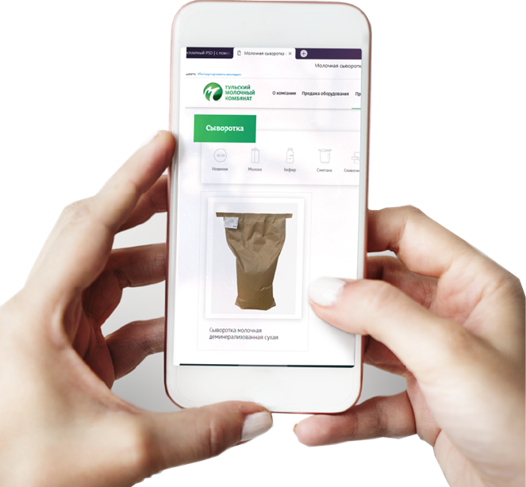
Спасибо за внимание
Спасибо за внимание
E-mail: info@tulamilk.ru
Тел: +7 (4872) 32-61-61 Доб: 507
Тел: 8 (910) 157-02-77
Адрес: Россия, 300045, г. Тула, ул. Некрасова, д. 7
Менеджер проекта: Ольга Абрамова

